Slide 1
Mission Siret

Slide 2
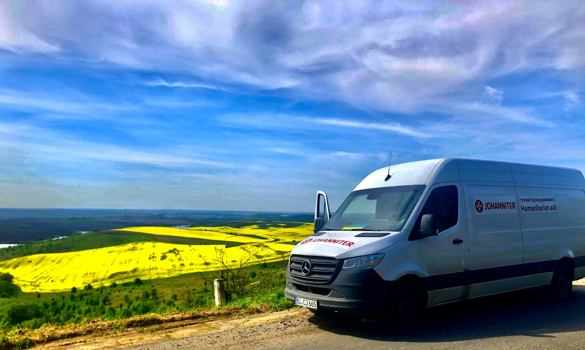

Slide 3
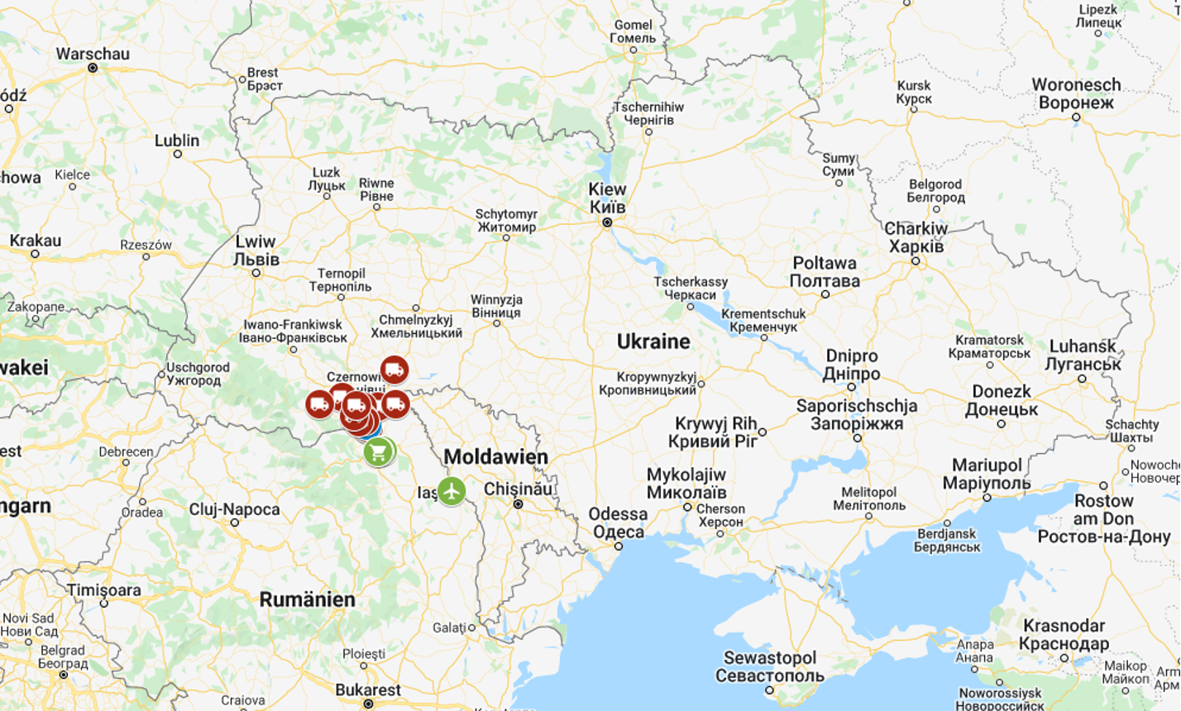
Zur räumlichen Einordnung:
Das Gebiet der Mission liegt im Südwesten der Ukraine. Zur Front in Mykolajiw sind es ca. 480 km Luftlinie.

Slide 4
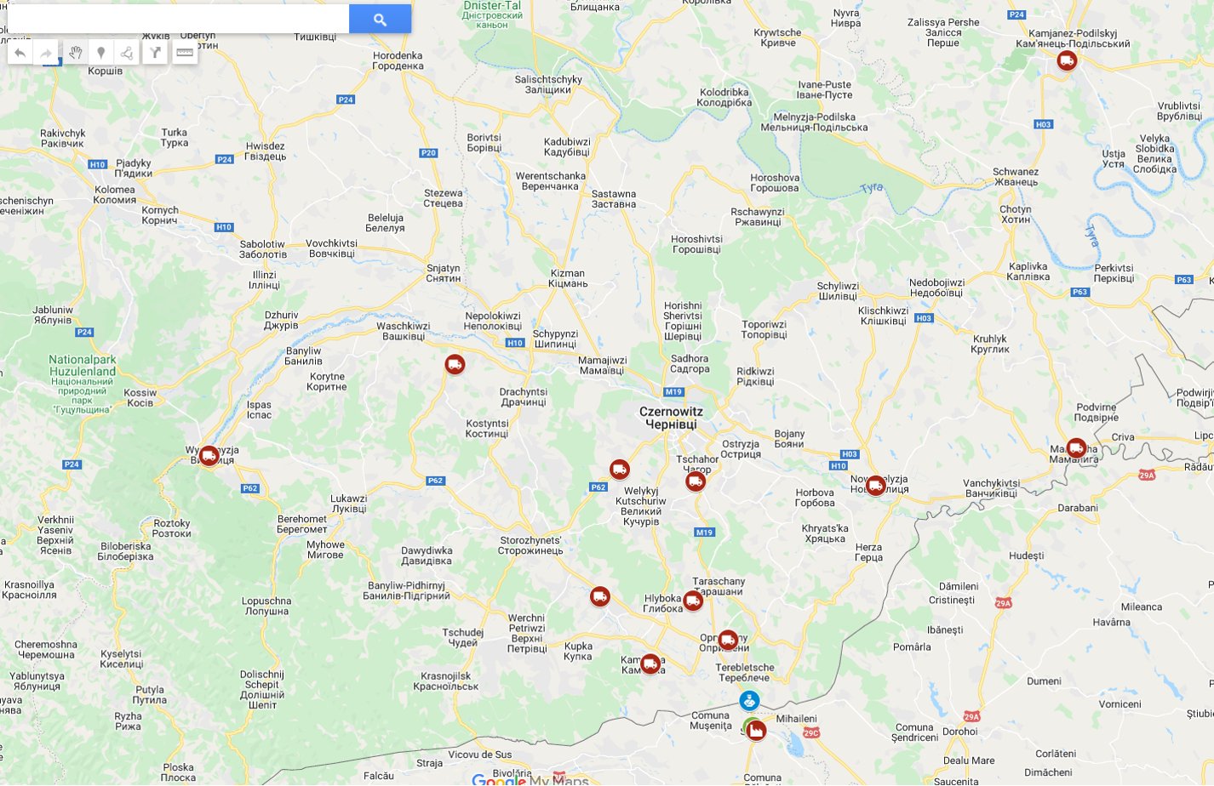
Zur räumlichen Einordnung:
Siret (südlich der Grenze) liegt in Rumänien. Hier befindet sich die Basis. Das Einsatzgebiet liegt im die Großstadt Czernowitz (von Siret ca. 60 km)

Slide 5
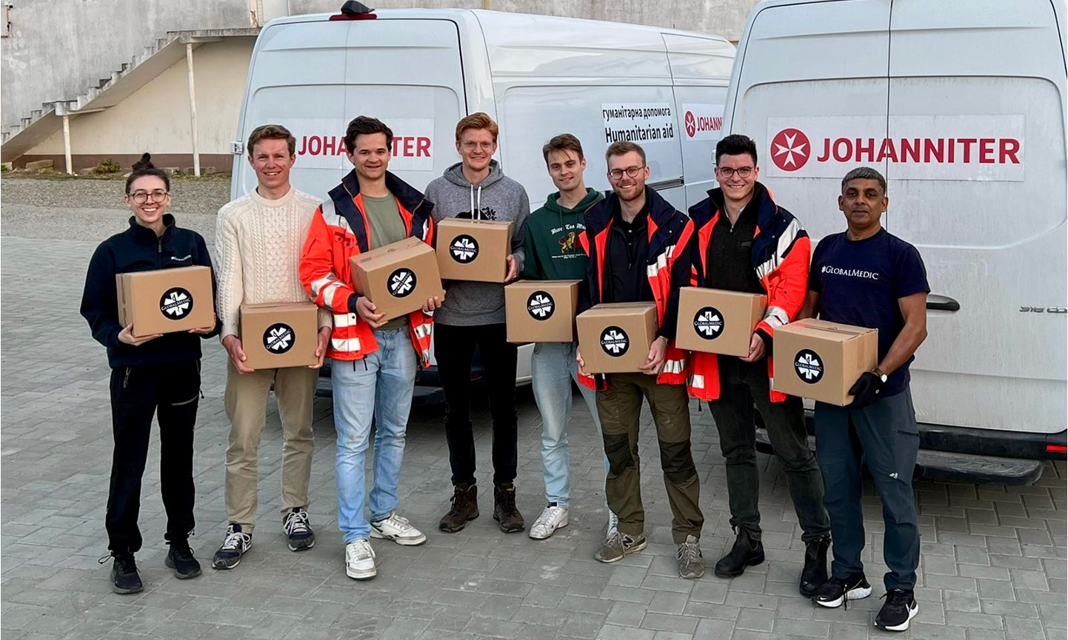
Vor Ort verteilen freiwillige Helfer aus Deutschland Hilfsgüter an die Binnenflüchtlinge im Raum Czernowitz.
Im Bild zu sehen sind des Weiteren Angehörige unserer Partnerorganisation GlobalMedic aus Kanada.

Slide 6
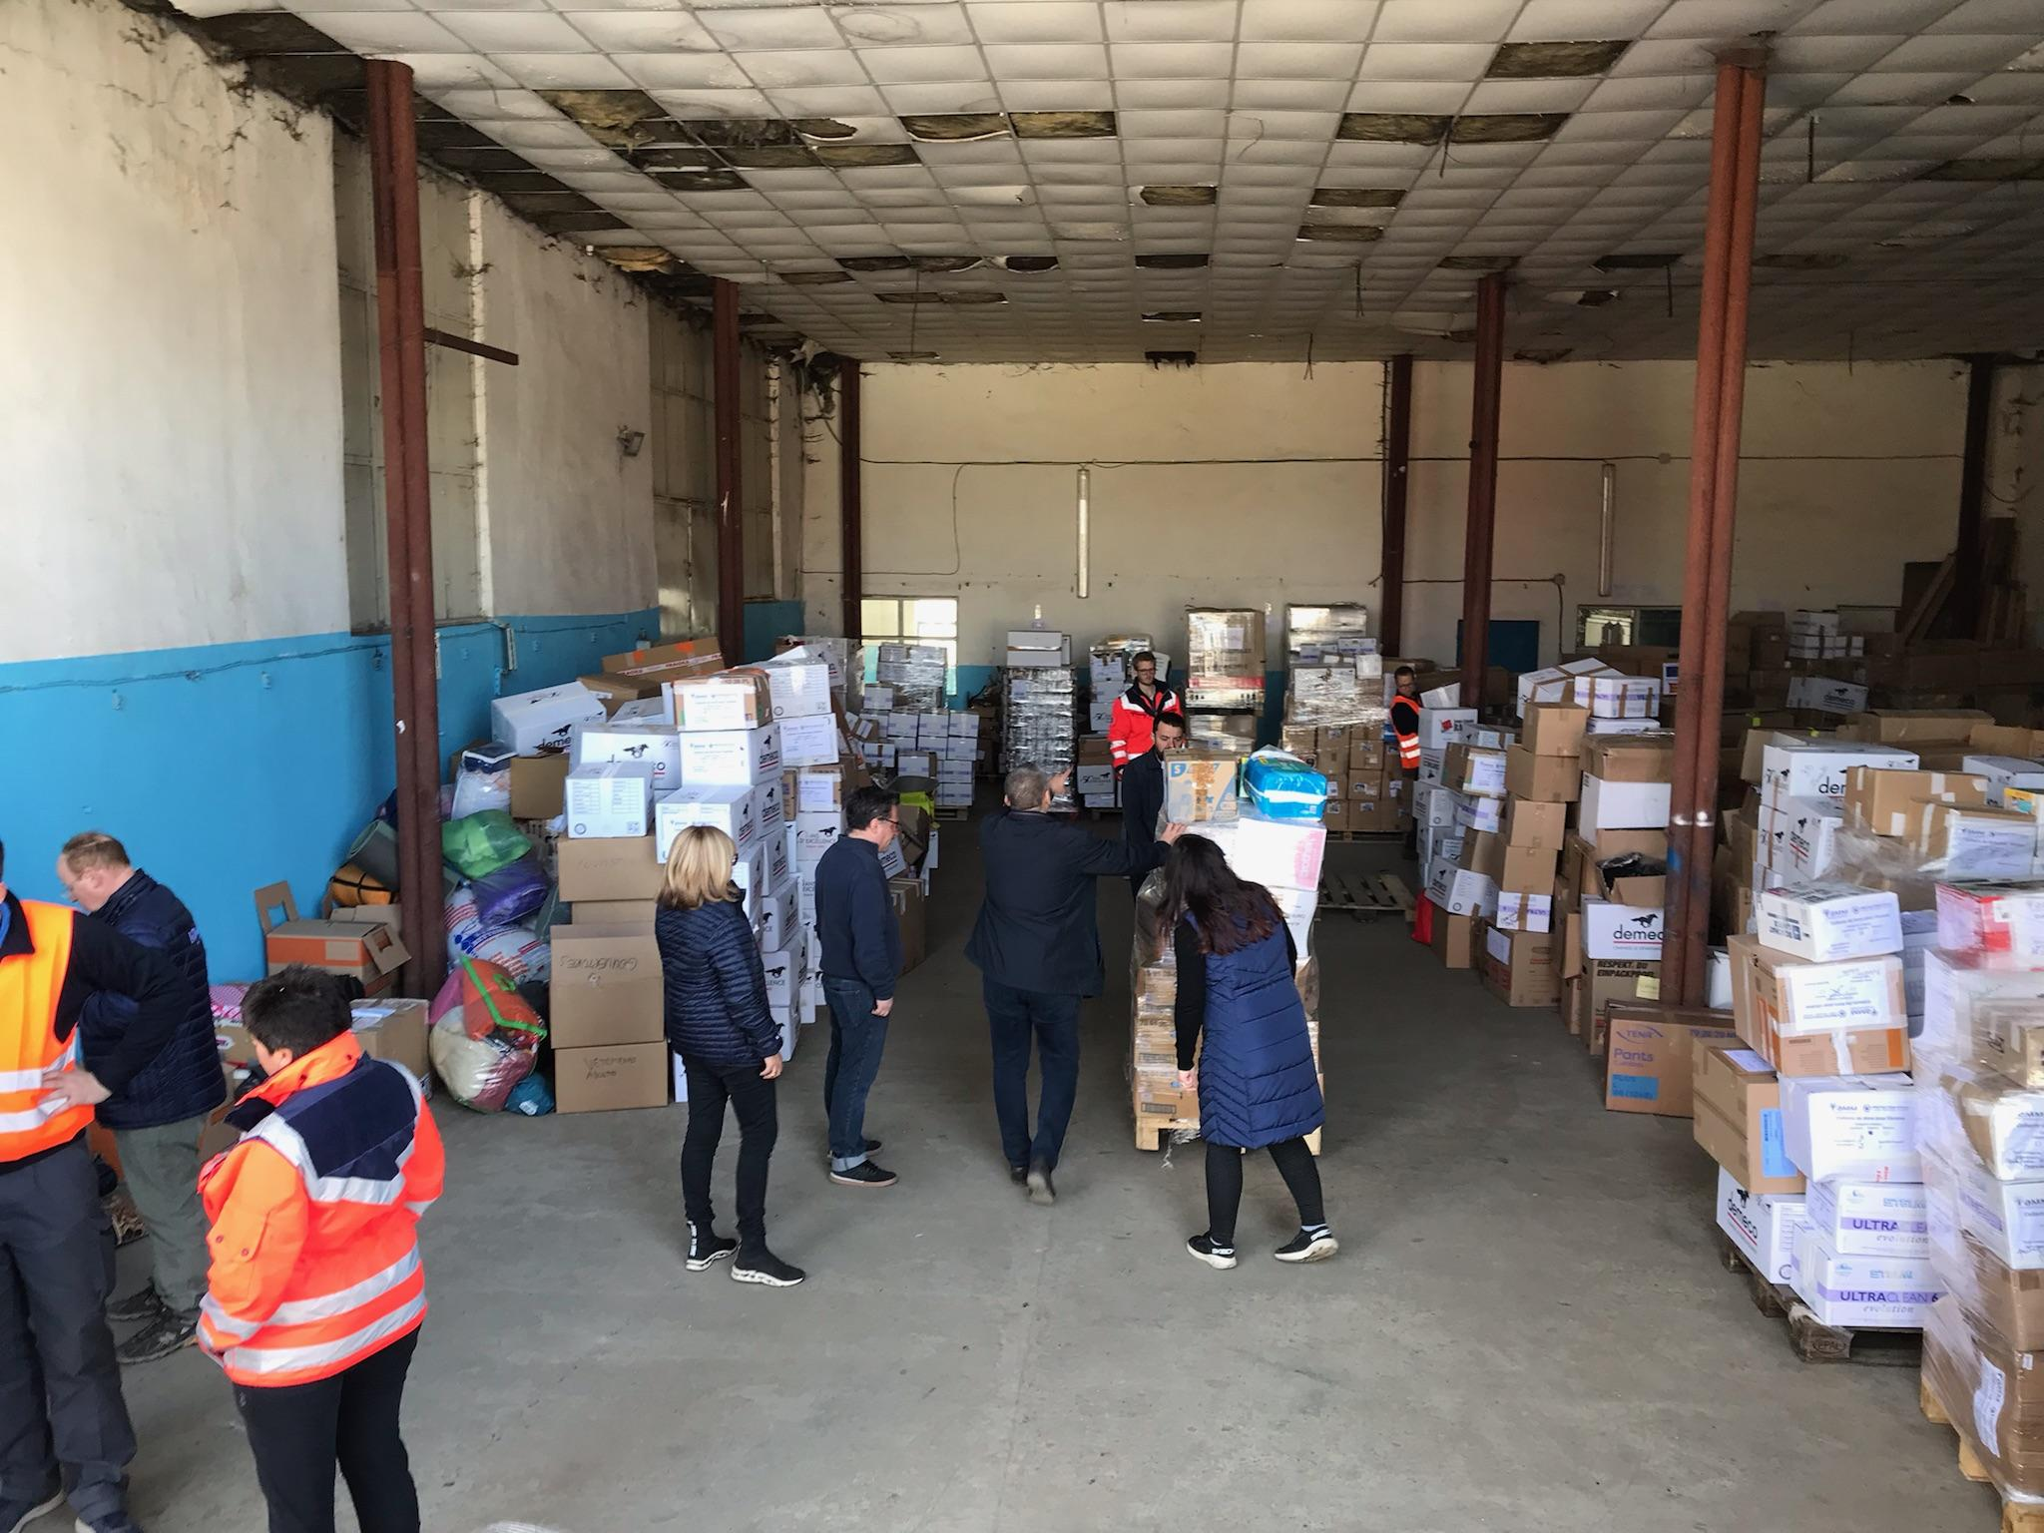
In Siret betreibt die Mission ein Lagerhaus, in dem die Hilfsgüter vorsortiert und verladen werden.

Slide 7
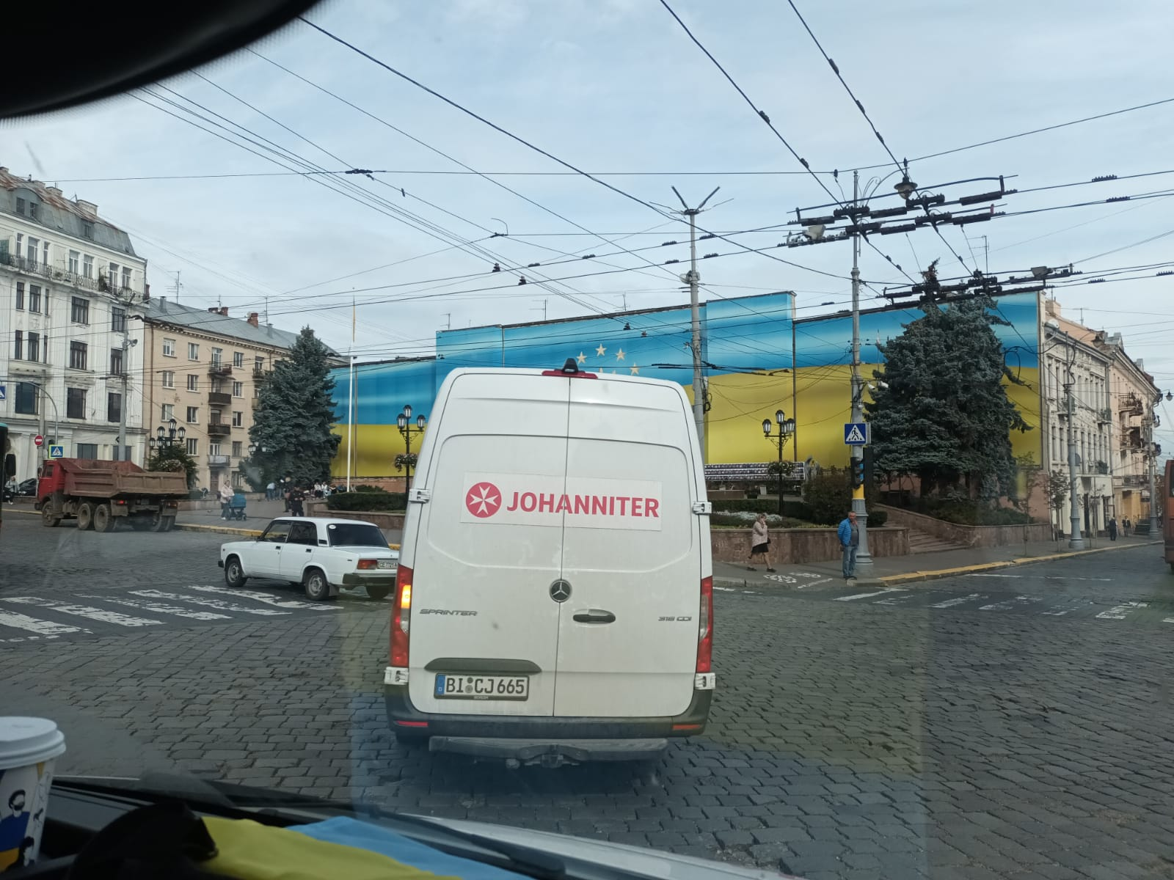

Slide 8
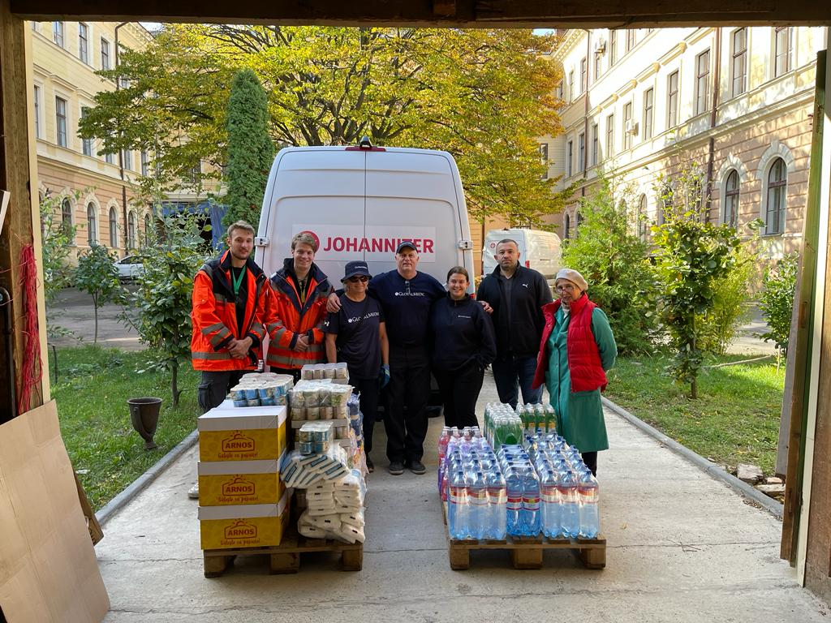
Ziele der Lieferungen sind in der Regel:
Rathäuser, Schulen, Kindergärten, Kirchen, Klöster, Krankenhäuser, Polizeistationen, etc.

Slide 9
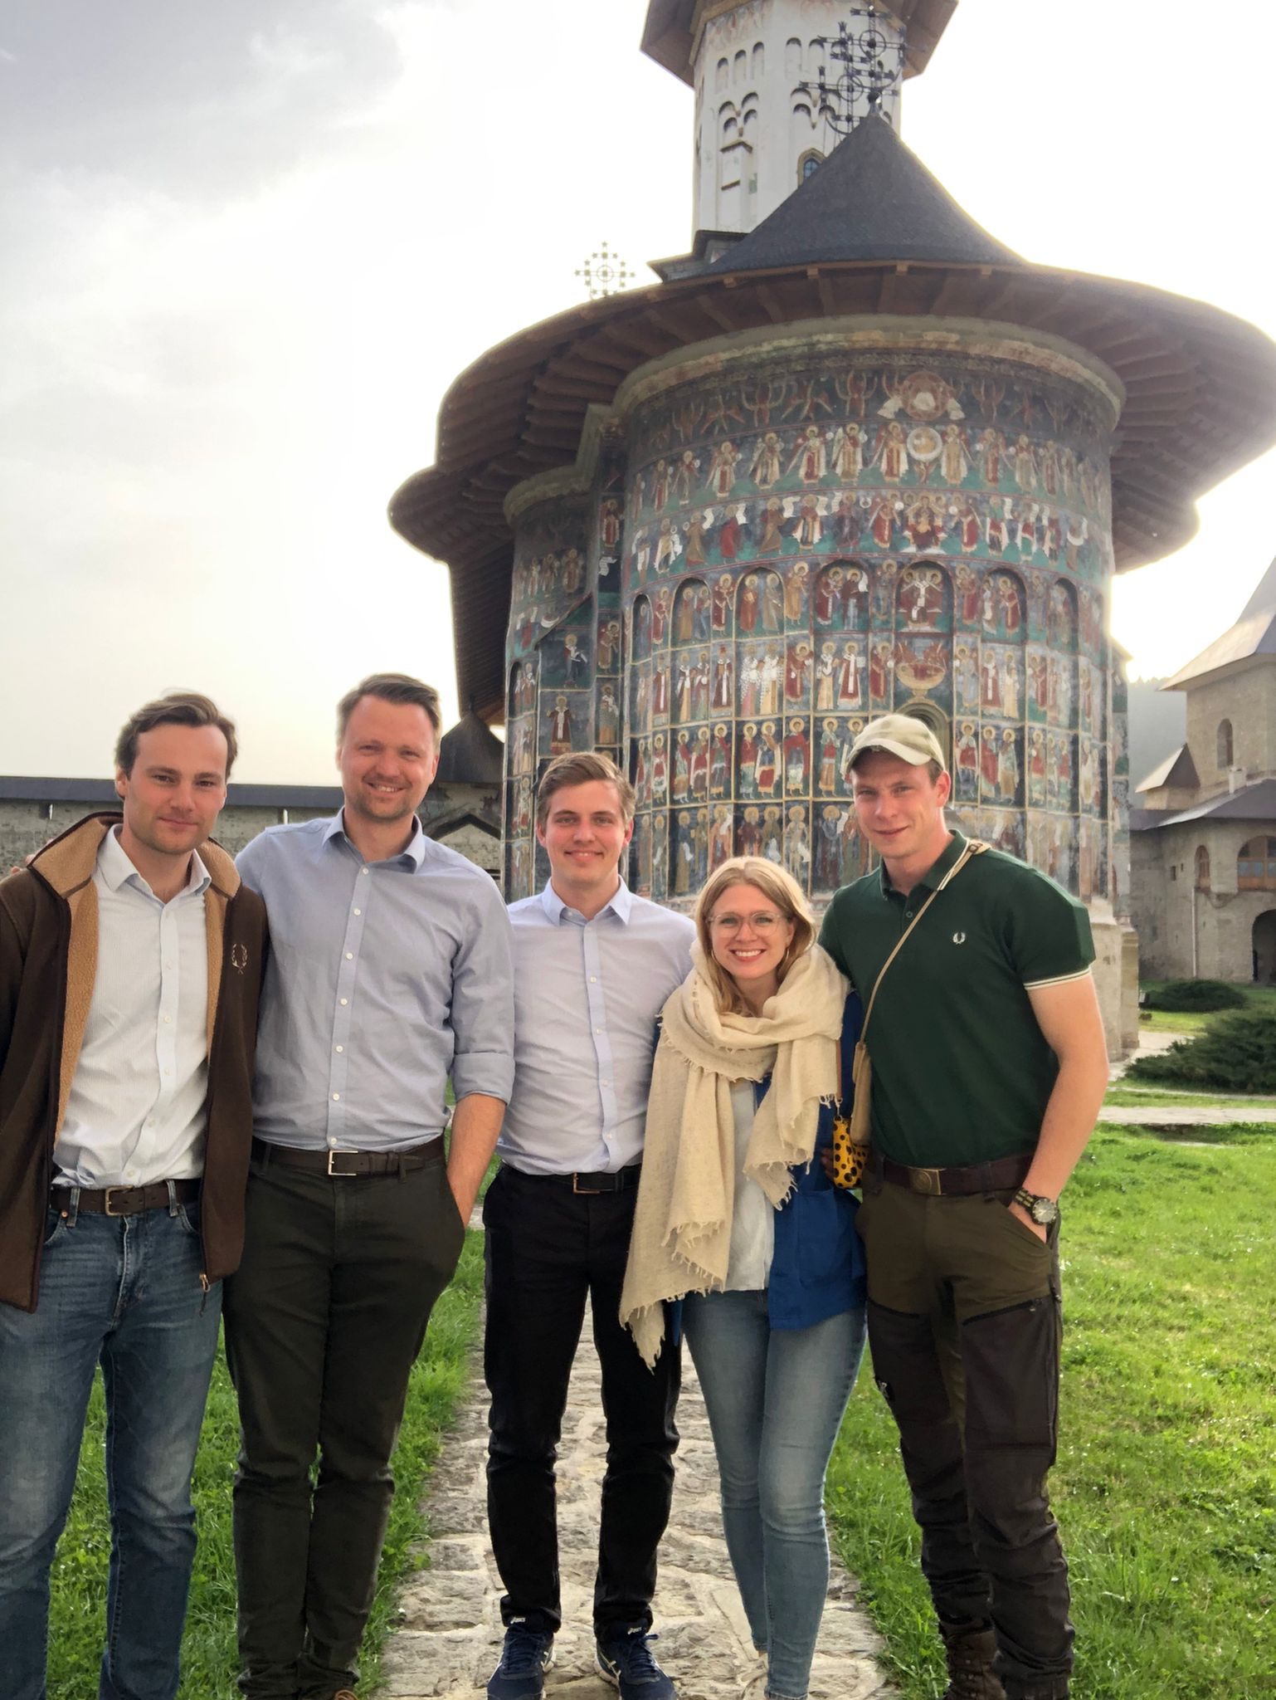
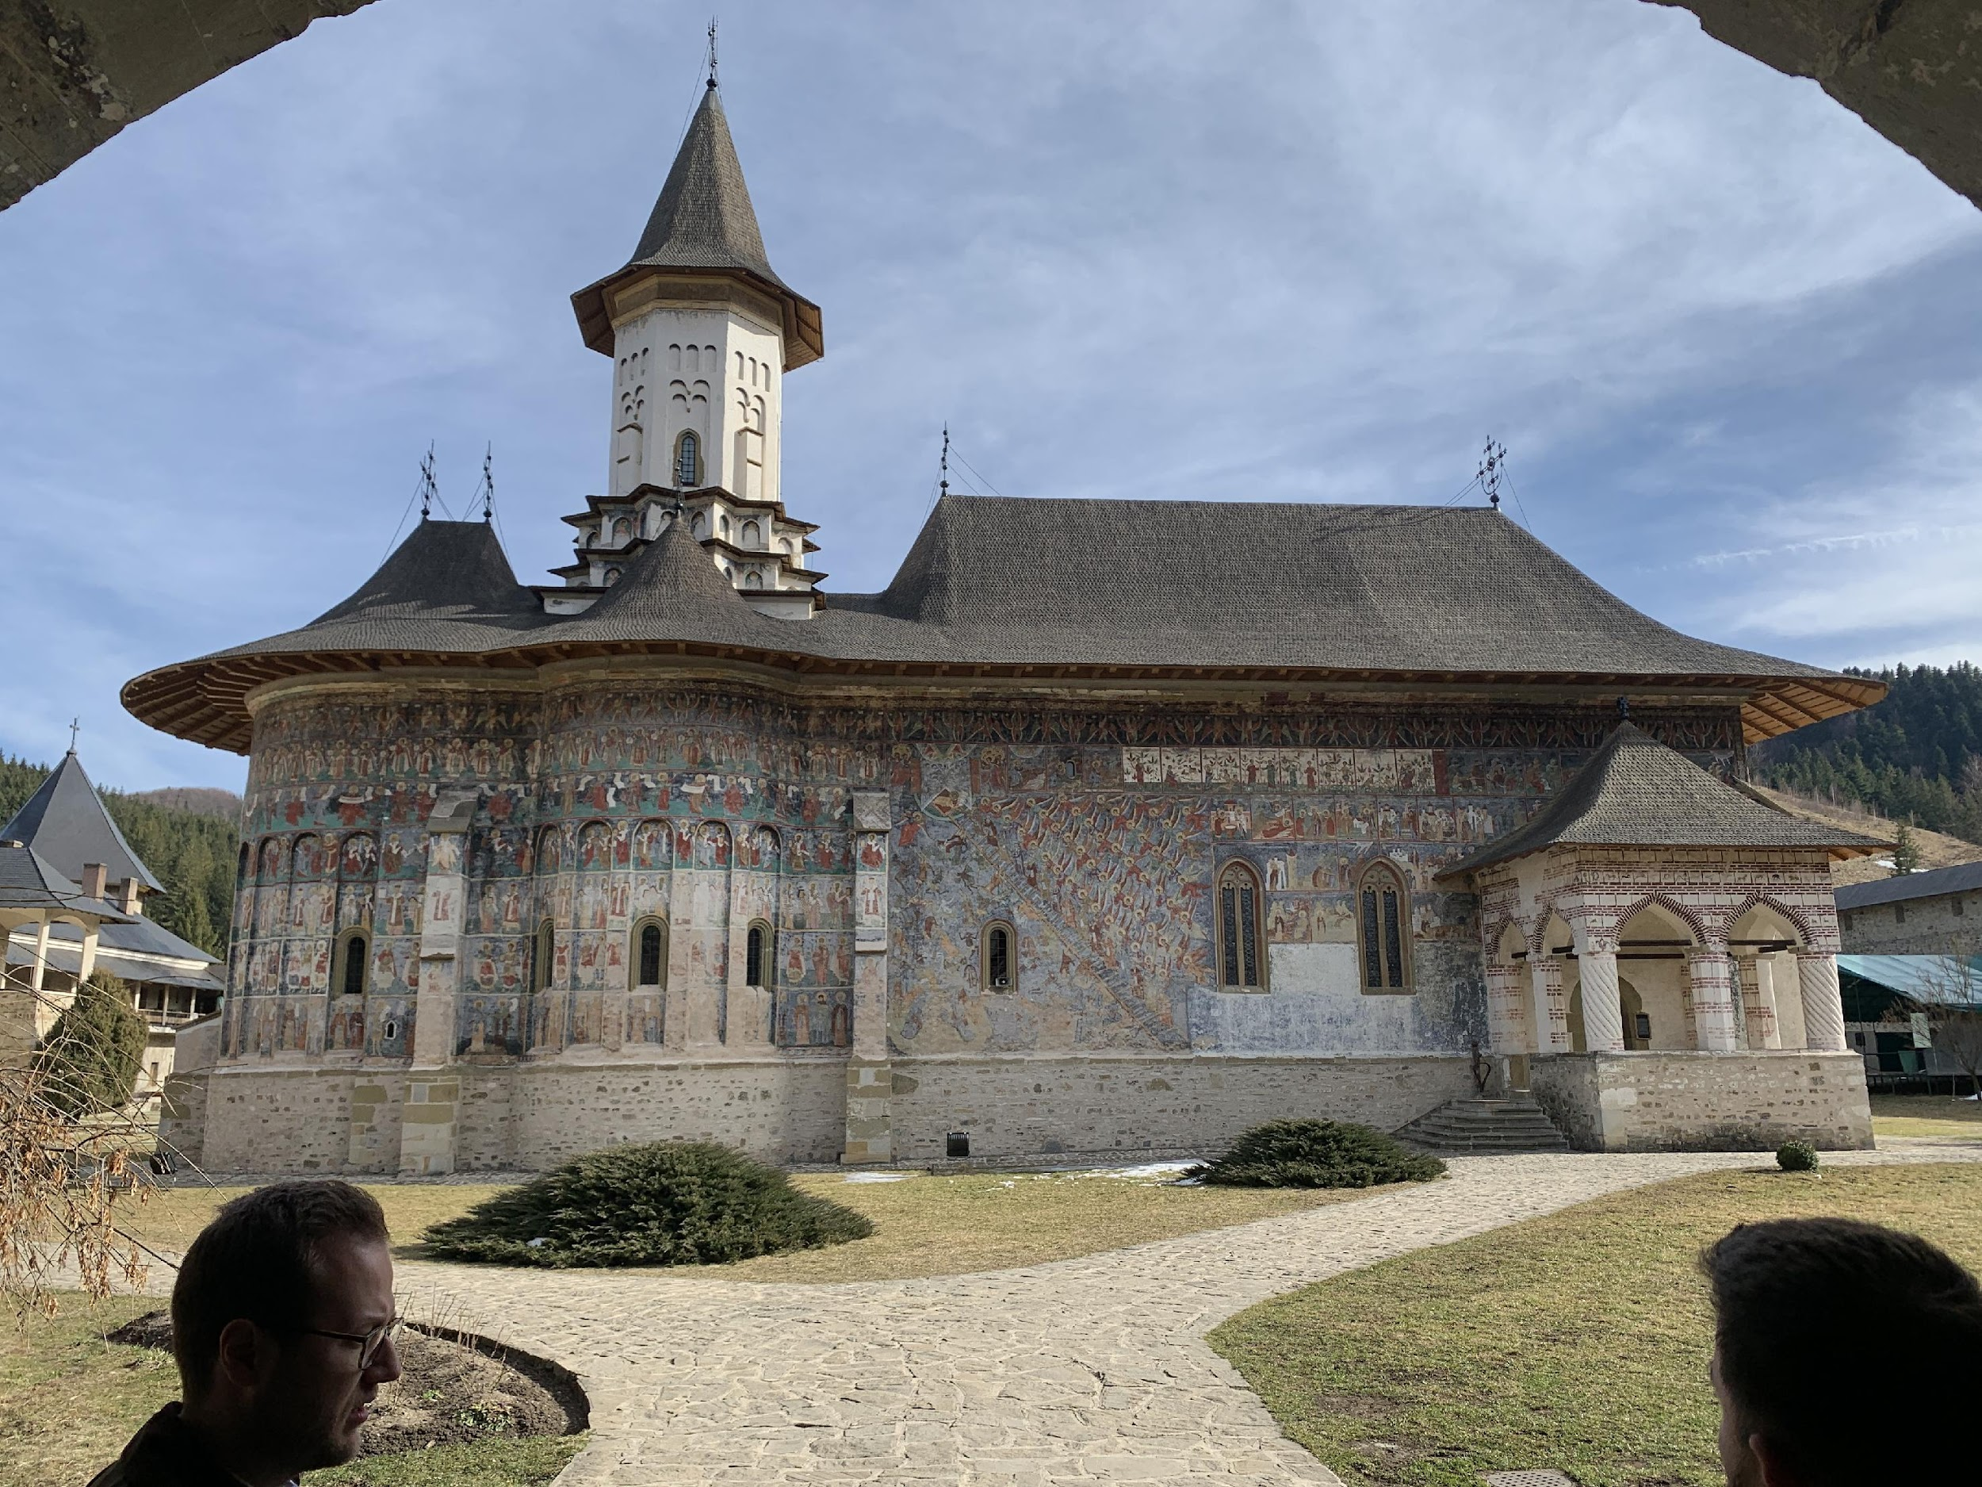

Slide 10
19.03.2022
Start der Mission
325
Freiwillige vor Ort
158.000
gefahrene Kilometer unsere Transporter
1.175.000 €
Spendengelder im Einsatz

